Slide 1
第三节 二次型
一. 二次型及其矩阵表示
二. 线性变换
三. 二次型的标准形

Slide 2
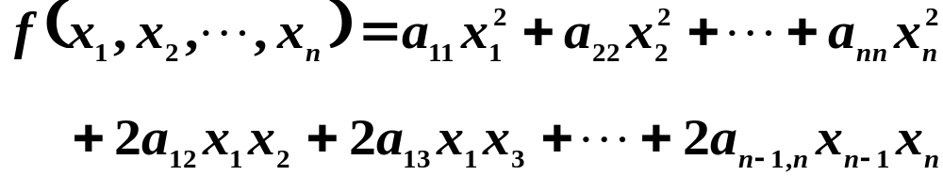


一. 二次型及其矩阵表示
称为n元二次型，简称二次型.
我们只讨论实二次型。

Slide 3
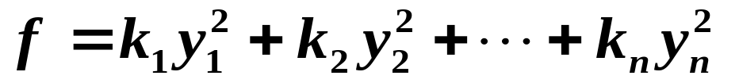
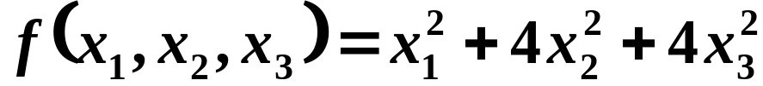
只含有平方项的二次型
称为标准二次型，简称标准形．
例如
都为二次型；
为标准二次型.

Slide 4
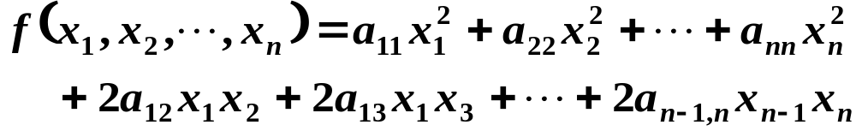

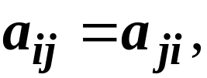

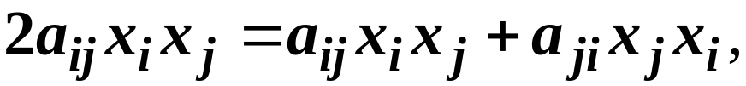
表示方法
1．用对称形式表示
对二次型

Slide 5


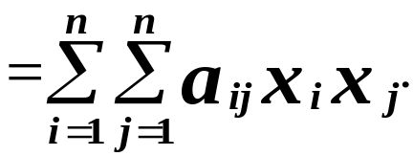

Slide 6
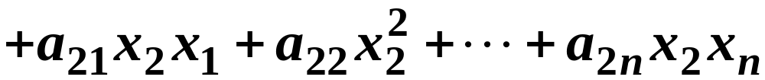
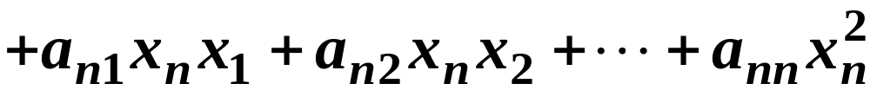

2．用矩阵表示

Slide 7
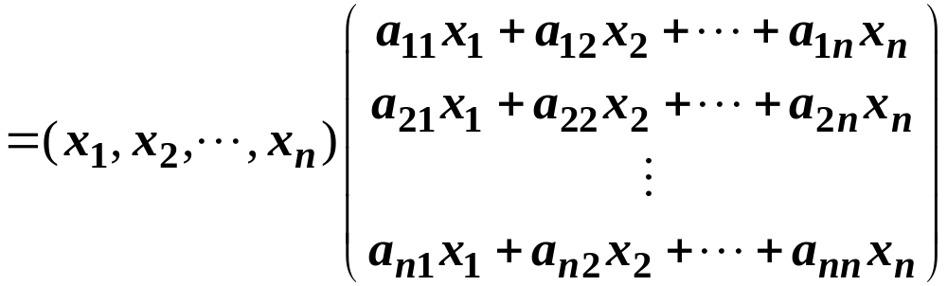
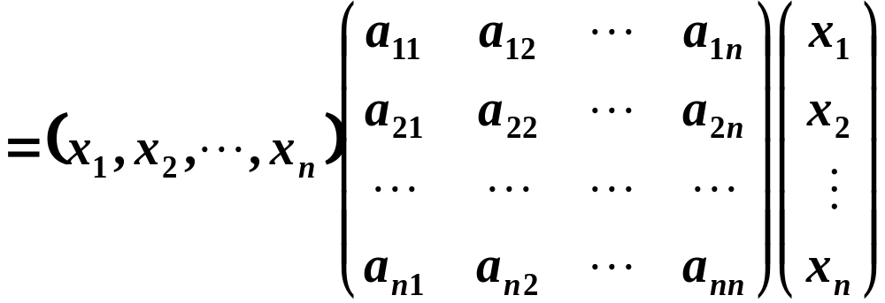

Slide 8
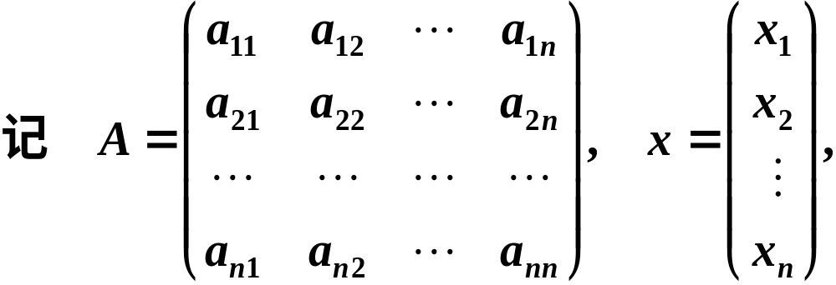

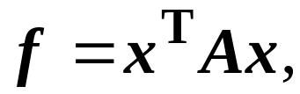


Slide 9

二次型的矩阵及秩
在二次型的矩阵表示中，任给一个二次型，
就唯一地确定一个对称矩阵；反之，任给一个对
称矩阵，也可唯一地确定一个二次型．这样，二
次型与对称矩阵之间存在一一对应的关系．

Slide 10
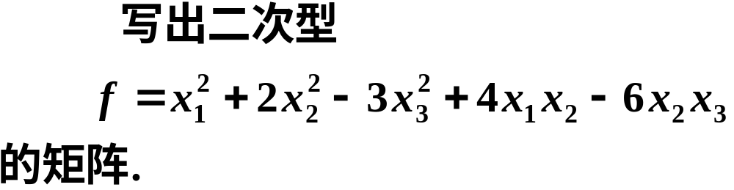




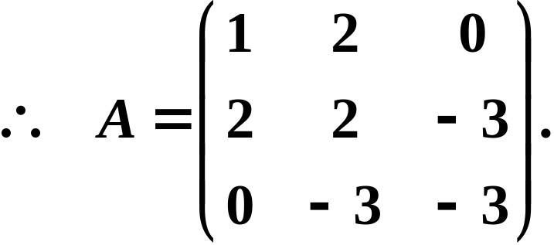
例１
解

Slide 11
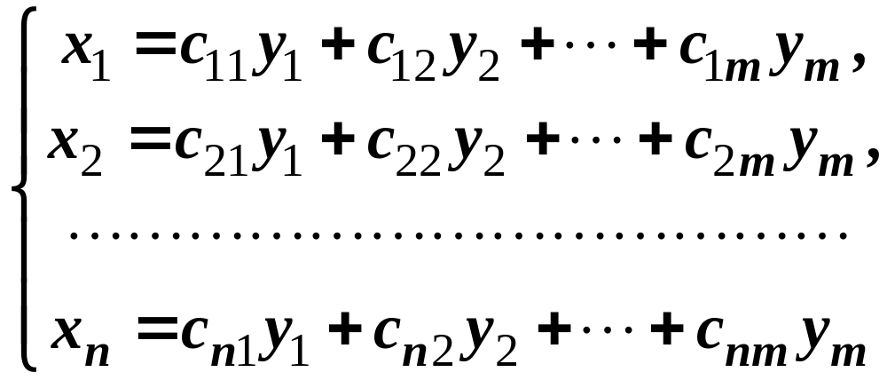
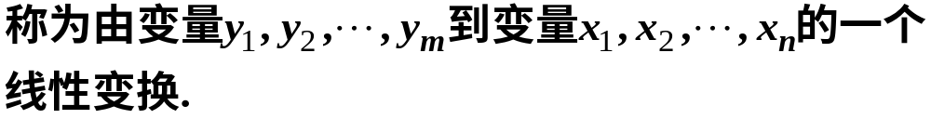
二. 线性变换
定义5.5 关系式

Slide 12

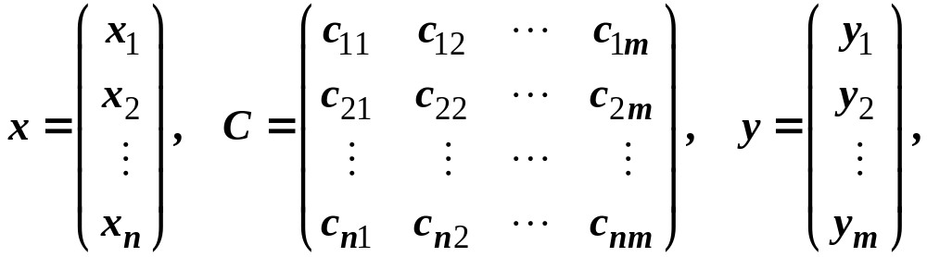
写成矩阵形式
其中
C称为线性变换的矩阵．

Slide 13
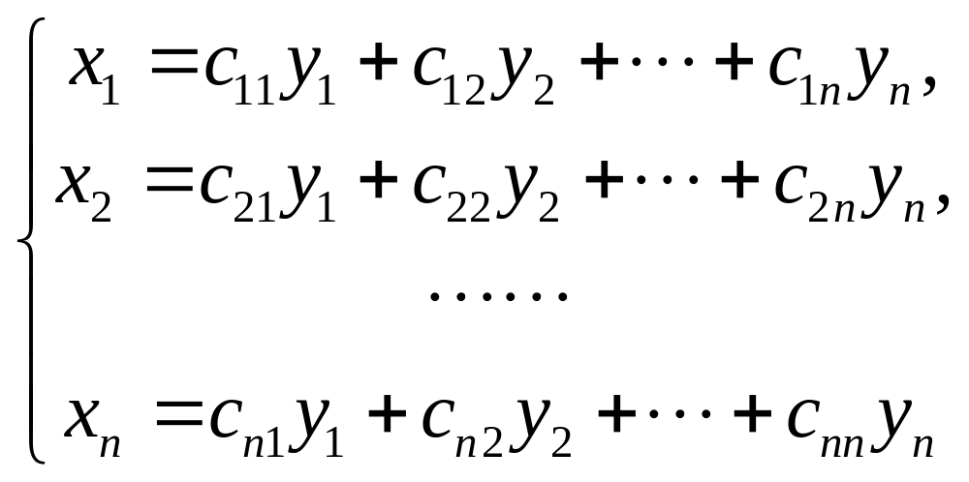


特别，当线性变换为
时，则线性变换的矩阵 为 阶方阵．

Slide 14
当｜C｜≠0时，称线性变换为可逆的线性变换，或称非退化的线性变换．
当C为正交矩阵时，则称线性变换为正交线性变换，简称正交变换．

Slide 15


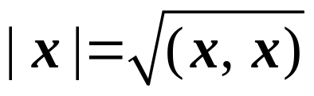
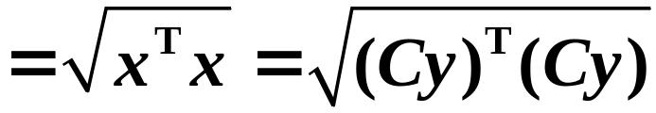
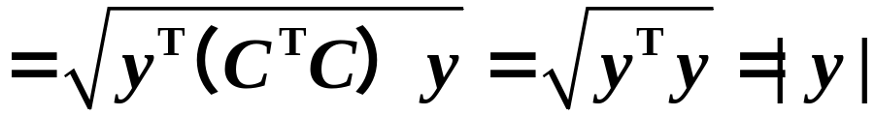
正交变换保持向量的长度（或范数）不变，因为 ， 是正交矩阵，则
线性变换把二次型变成二次型，二次型的化简问题就是寻求合适的线性变换把二次型变得简单．

Slide 16

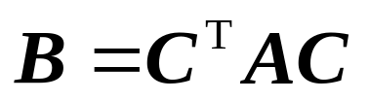
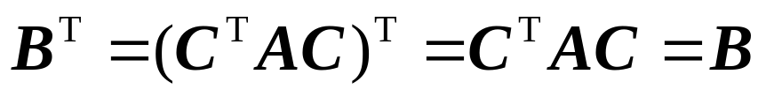

本章讨论的中心问题就是如何寻找可逆的线性变换，使二次型只含平方项．
将可逆的线性变换 代入二次型中
其中
且
即 是对称矩阵．

Slide 17
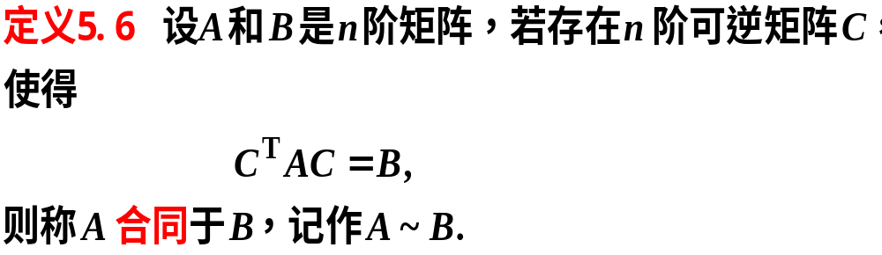




合同关系是一种等价关系：
(i) 反身性：
(ii) 对称性：若 ，则
(iii) 传递性：若 ， 则

Slide 18
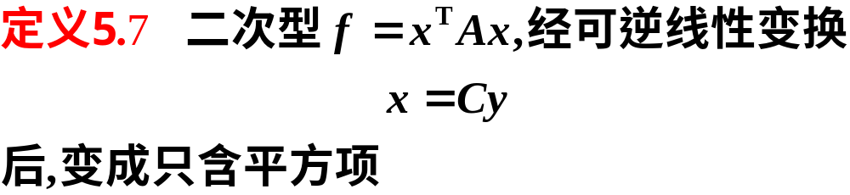
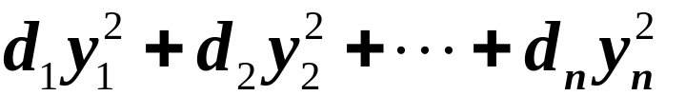
三. 二次型的标准形
的二次型，称为二次型的标准形。
注意：标准形对应的矩阵是对角矩阵．因此，二次型化标准型的问题，就是矩阵与对角阵合同的问题．

Slide 19
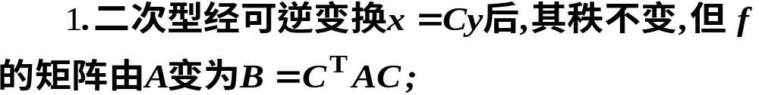
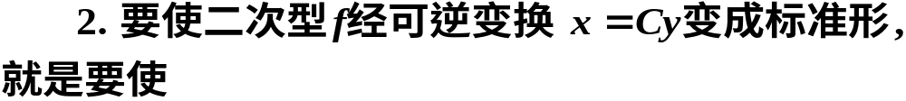
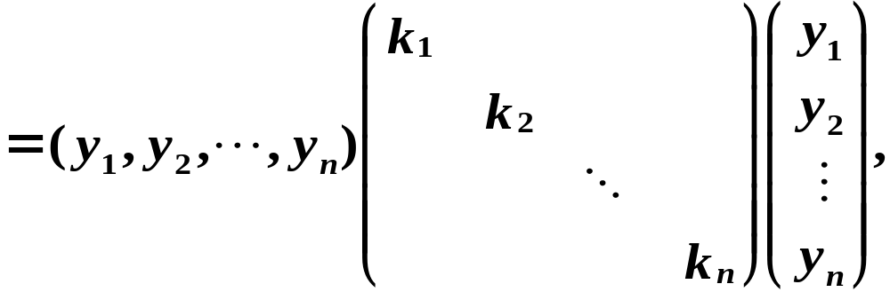
说明

Slide 20
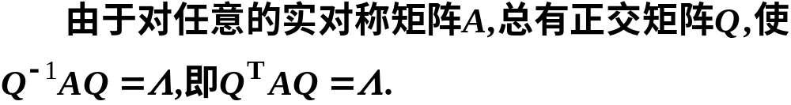

（一）.正交变换法

Slide 21
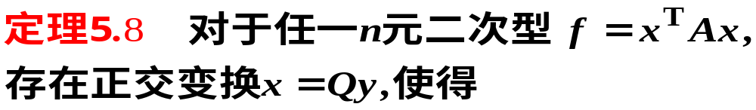
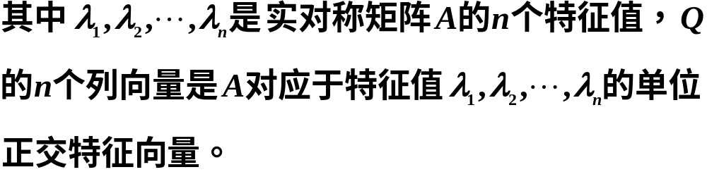

Slide 22
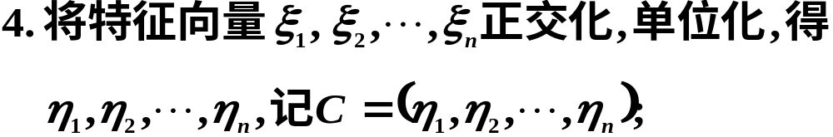
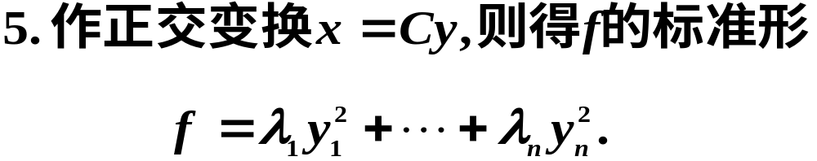
用正交变换化二次型为标准形的具体步骤

Slide 23
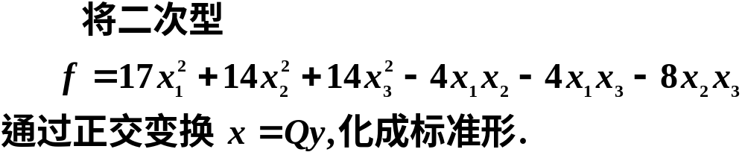
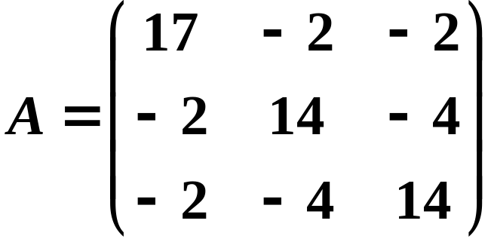
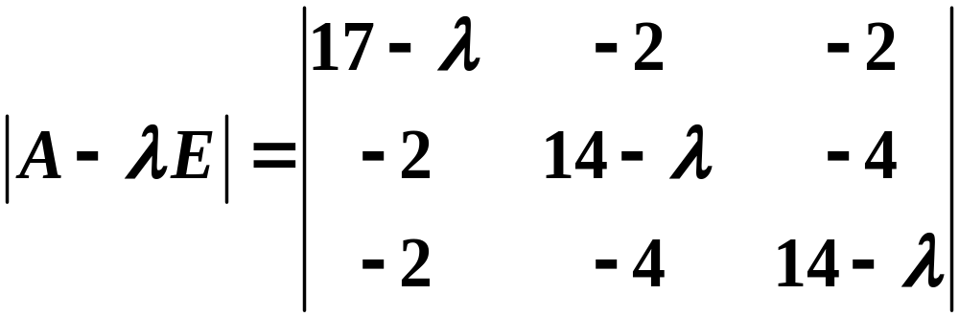
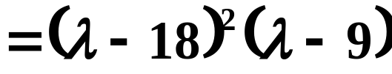
例1
解
1．写出对应的二次型矩阵，并求其特征值

Slide 24

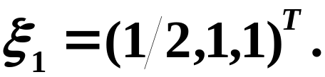
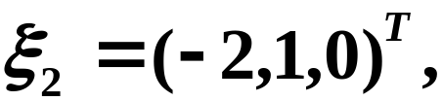
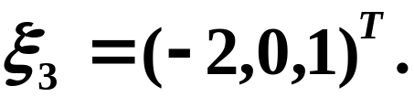
从而得特征值
2．求特征向量

Slide 25


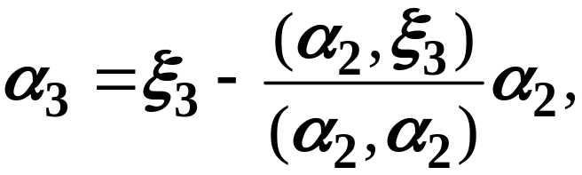
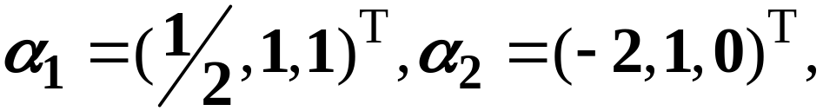
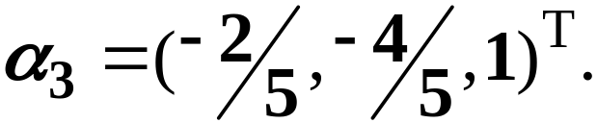
3．将特征向量正交化
得正交向量组

Slide 26

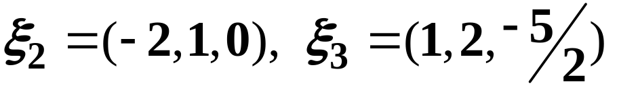
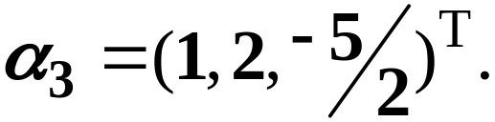
或者：取相互正交的特征向量
由
得正交的基础解系
得正交向量组

Slide 27

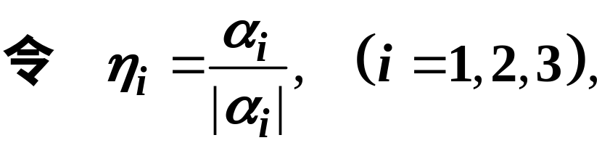
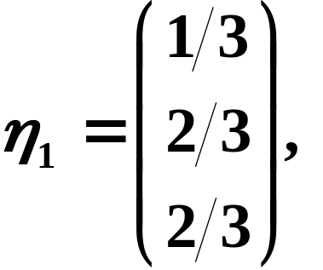
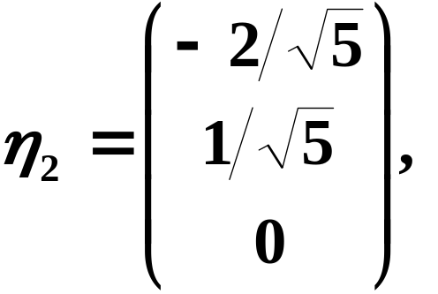



4．将正交向量组单位化，得正交矩阵

Slide 28


于是所求正交变换为

Slide 29



例2 求一个正交变换，化二次型
为标准形.
解 二次型的矩阵为
的特征多项式

Slide 30







则 的特征值
对 ，解方程组 ，取正交
的基础解系
将 单位化，得

Slide 31




对 ，解方程组 ，得基础解系
单位化，得
令

Slide 32



则经过正交变换 后，二次型化成标准型

Slide 33
（二）. 配方法
用正交变换化二次型为标准形，其特点是保
持几何形状不变．
问题 有没有其它方法，也可以把二次型化
为标准形？
问题的回答是肯定的。下面介绍一种行之有
效的方法——配方法．
定理5.9 任何一个二次型都可通过非退化线性变换化为标准形。

Slide 34







证 证明过程就是实施配方法的过程.
我们对二次型（5.4）的变量个数 作归纳法.
当 时， 已是标准型.
假如对 元二次型结论成立，现证明 元二
次型也成立. 分两种情况讨论：
（1）平方项系数中至少有一个 不等于
零.不妨设 ，这时

Slide 35


令

Slide 36



则变换为可逆变换，且
式中除了第一项外，其余各项是 的
元二次型，由归纳假设即得.

Slide 37



(2) 所有平方项系数都为零，但至少有一个
不妨设 令
则变换是可逆的，此时

Slide 38




上式是关于的 一个 元二次型，且
的系数不为零，由（1）可知，结论成立.
定理 5.9 说明任何一个二次型都可通过配方法
化成标准型.

Slide 39






拉格朗日配方法的步骤
1. 若二次型含有 的平方项，则先把含有
的乘积项集中，然后配方，再对其余的变量同
同样进行，直到都配成平方项为止，经过非退化
线性变换，就得到标准形;
2. 若二次型中不含有平方项，但是
则先作可逆线性变换
化二次型为含有平方项的二次型，然后再按1中方
法配方.

Slide 40







例4
解
含有平方项
去掉配方后多出来的项

Slide 41






Slide 42


所用变换矩阵为

Slide 43



例5
解
由于所给二次型中无平方项，所以

Slide 44




再配方，得

Slide 45




所用变换矩阵为
而线性变换为

Slide 46
作业
P₁₇₅₋₁₇₆ 11; 12; 13.

